Slide 1
Υγειά και Ποιότητα ζωής
Η ποιότητα ζωής είναι ένα πολυδιάστατο φαινόμενο
-Μετά τον 2^{ο} Παγκόσμιο πόλεμο στην Αμερική ο όρος ποιότητα ζωής εκφράζει την καλή ζωή δηλαδή την κατοχή υλικών αγαθών (αυτοκίνητο, σπίτι, καταναλωτικά αγαθά), χρήματος, και τη διάθεση ελεύθερου χρόνου για άλλες δραστηριότητες και ανάπαυση.
-Δεκαετία ’60 ο όρος ποιότητα ζωής συνδυάζεται με την εκπαίδευση - την υγεία – την κοινωνική πρόνοια
-Δεκαετία ’70 η ποιότητα ζωής συνδυάζεται με την «προσωπική ελευθερία» την συναισθηματική και ψυχολογική ισορροπία.

Slide 2
Διαστάσεις της ποιότητας ζωής:
Ποιες είναι οι διαστάσεις της ποιότητας ζωής;
∙Η φυσική ευεξία του ατόμου
∙Οι κοινωνικές σχέσεις του ατόμου
∙Η προσωπική εξέλιξη
∙Η επαναδημιουργία
∙Οι οικονομικές συνθήκες ασφαλείας
∙Η ψυχική και ηθική ευεξία σε συνδυασμό με την ευτυχία και την αυτοεκτίμηση

Slide 4
∙Βασική προϋπόθεση για ευχάριστη και υψηλή ποιότητα ζωής είναι η ίδια η υγεία.
∙Ο πόνος περιορίζει την δυνατότητα που έχει ο άνθρωπος να δημιουργήσει μια καλή ποιότητα ζωής προκαλώντας ταυτόχρονα σημαντικά ψυχολογικά, κοινωνικά και οικονομικά άγχη.
∙Ιδιαίτερα ο ανεξέλεγκτος πόνος αποτελεί μια ισχυρή εμπειρία φόβου βλέπε π.χ. καρκινοπαθείς.

Slide 5
Ποιότητα στην παροχή υπηρεσιών υγείας:
Το 20 – 30% του λειτουργικού κόστους ενός νοσοκομείου είναι αποτέλεσμα λαθών, αναποτελεσματικότητας, επαναλαμβανόμενων προβλημάτων, μη εκπαιδευμένου προσωπικού, παράλληλων ενεργειών και γραφειοκρατικών συστημάτων
(Αγγελόπουλος, 1995).

Slide 6
Δείκτης μέτρησης της ποιότητας ζωής
QALYs
Πρότυπο μέτρο αποτίμησης είναι τα ποιοτικά προσαρμοσμένα έτη ζωής (Quality Adjusted Life Years QALYs)
Τα QYALYs σχετίζονται με ποιοτικά προσαρμοσμένα έτη επιβίωσης συγκρίνοντας τη σχέση θεραπείας κόστους – οφέλους
Το κόστος στην ιατρική πράξη και το όφελος ποιότητα ζωής για τον ασθενή.
Ο ψυχολογικός παράγοντας επιδρά στην τελική απόφαση του ασθενή για το ποια ιατρική θεραπεία θα ακολουθήσει.

Slide 7


Slide 8
Το σύστημα υγείας στην Ελλάδα
Το σύστημα υγείας δεν περιλαμβάνει μόνο την συμβατική ιατρική περίθαλψη η οποία παρέχετε από τους ιατρούς αλλά και τις υπηρεσίες που έχουν σχέση με:
∙τον οικογενειακό προγραμματισμό,
∙την διατροφή
∙την πρόληψη και την υγειονομική διαφώτιση
∙υπηρεσίες στέγης, ύδρευσης και αποχέτευσης
∙υπηρεσίες κατοικίας και εργασίας

Slide 9
Διάγραμμα 1: Το σύστημα υγείας
Εξωτερικό περιβάλλον
Υποσύστημα 1
Εξέλιξη του επιπέδου
Υγείας του πληθυσμού
Υποσύστημα 2
Υπηρεσίες παραγωγής
Ιατρικών αγαθών και υπηρεσιών
Υποσύστημα 3
Μηχανισμοί κάλυψης
Δαπανών υγείας

Slide 10
Υποσύστημα 1: Επίπεδο υγείας του πληθυσμού
∙ Μελετά την κατάσταση υγείας του πληθυσμού.
∙ Εξετάζει τους αιτιολογικούς παράγοντες που επηρεάζουν το επίπεδο υγείας του πληθυσμού.
∙Παρατηρεί την εξέλιξη νοσογόνων παραγόντων μέσο επιδημιολογικών μελετών.

Slide 11
Υποσύστημα 2: Υπηρεσίες παραγωγής ιατρικών αγαθών
Αποτελεί τις υγειονομικές μονάδες που βρίσκονται σε συνεχή συνεργασία και αλληλεπίδραση με σκοπό την προστασία, την διατήρηση και την προαγωγή της υγείας του πληθυσμού
Συστατικά στοιχεία του συστήματος: α) Τις εισροές β) Την διαδικασία γ) Τις εκροές δ) Τα αποτελέσματα

Slide 12
Το σύστημα υγείας ως παραγωγική διαδικασία
Εισροές
∙Ανθρώπινοι πόροι
∙Οικονομικοί πόροι
∙Υλικοτεχνική υποδομή
Διαδικασία
Έλεγχος
Διάγνωση
Θεραπεία
Αποκατάσταση
Εκροές
Διαδικασία νοσηλείας
Αριθμός και είδος επεμβάσεων
Εργαστηριακές εξετάσεις
Αποτελέσματα
Βελτίωση του επιπέδου υγείας
Βελτίωση του επιπέδου ευημερίας και της ποιότητας ζωής
Επιδράσεις
Μείωση θνητότητας
Βελτίωση νοσηρότητας
Διαδικασία ανατροφοδότησης

Slide 13
Υποσύστημα 3
Μηχανισμοί κάλυψης των δαπανών α)Οι δαπάνες υγείας αυξάνονται με ραγδαίους ρυθμούς θέτοντας σε κίνδυνο την κοινωνική και οικονομικά ανάπτυξη της χώρας β)Το αγαθό υγεία θεωρείται καταναλωτικό αγαθό που ικανοποιεί τις ανάγκες του ανθρώπινου κεφαλαίου γ)Το σύστημα κοινωνικής ασφάλισης αναπτύχθηκε σημαντικά με στόχο να καλύψει ένα μεγάλο μέρος των δαπανών με αρνητικές δυστυχώς στο κόστος παραγωγής και την ανταγωνιστικότητα.

Slide 14
Σκοπός του συστήματος υγείας:
Σκοπός του συστήματος υγείας είναι η εξασφάλιση και η βελτίωση του επιπέδου υγείας του πληθυσμού.

Slide 15
Σκοπός του συστήματος υγείας:
Έμμεσα επιτυγχάνεται:
Βελτίωση του επιπέδου ευημερίας και ευεξίας των πολιτών
Βελτίωση των δεικτών ποιότητας ζωής
Βελτίωση των κοινωνικό – οικονομικών και πολιτιστικών δεικτών

Slide 16
Στόχος του συστήματος υγείας:
Η παροχή υπηρεσιών υγείας σύμφωνα με τις υγειονομικές ανάγκες των πολιτών– δείκτες προσφοράς.
Η κάλυψη των αναγκών του πληθυσμού – δείκτες χρησιμοποίησης υπηρεσιών και ικανοποίησης ασθενών

Slide 17
Υποστόχος
Η παραγωγή και η διάθεση υπηρεσιών υγείας – δείκτες λειτουργικότητας, παραγωγικότητας, αναλογίας επάρκειας ανθρωπίνων πόρων.
Με βάση τους χρηματοοικονομικούς δείκτες κάθε χώρας.

Slide 18
Δομικά χαρακτηριστικά ενός σύγχρονου συστήματος υγείας.
Σύστημα Υγείας ως βασικός θεσμός του Κοινωνικού Κράτους.
Κοινωνικοπολιτικά δομημένο θεσμικό κέλυφος.
Λειτουργικά ολοκληρωμένο και λογικά συνεκτικό σύστημα.
Πλουραλισμός δομών, μηχανισμών, διαδικασιών και εργαλείων.
Αυξημένη λειτουργική-διοικητική ικανότητα.

Slide 19
Σημαντικά προβλήματα των Συστημάτων Υγείας
Αύξηση της γήρανσης πληθυσμού
Αύξηση προσδόκιμου επιβίωσης
Αυξανόμενη συχνότητα χρόνιων ασθενειών
Εμφάνιση νέων προβλημάτων υγείας
Επιτάχυνση εφαρμογής αποτελεσμάτων Βιοϊατρικής
Ραγδαία τεχνολογική ανάπτυξη
Αυξανόμενες προσδοκίες από τις υπηρεσίες υγείας

Slide 20
ΕΠΙΠΤΩΣΕΙΣ ΣΤA ΣΥΣΤΗΜΑTA ΥΓΕΙΑΣ
Αύξηση της ζήτησης υπηρεσιών υγείας (προκλητή ζήτηση)
Προβλήματα στη χρηματοδότηση των υπηρεσιών υγείας.
Διόγκωση των δαπανών υγείας
Διαρκής επένδυση σε μεγάλες νοσοκομειακές μονάδες οδηγούσε μοιραία τα συστήματα Υγείας σε πλήρη κατάρρευση.

Slide 21
Δείκτες στην υγειονομική περίθαλψη
Οι δείκτες υγείας είναι ένα σύνολο δεδομένων (πίνακες, γραφικές παραστάσεις, χάρτες) τα οποία αποτυπώνουν την κατάσταση της υγείας και τους καθοριστικούς παράγοντες της υγειονομικής περίθαλψης.
Καθιστούν δυνατή την παρακολούθηση και τη σύγκριση και αποτελούν τη βάση για τη χάραξη πολιτικών.

Slide 22
Δείκτες στην υγειονομική περίθαλψη
√Δείκτες εισροών απλοί ποσοτικοί δείκτες όπως αριθμός, ο αριθμός των κλινών ανά 1000 κατοίκους, ο διαθέσιμος χώρος αναμονής των επισκεπτών,
√Δείκτες αξιολόγησης ενδιάμεσων διαδικασιών (π.χ. αξιοπιστία διαγνωστικών εξετάσεων, ικανοποίησης ασθενών, αρτιότητας ιατρικών τεχνικών, χρόνου αναμονής.

Slide 23
Δείκτες στην υγειονομική περίθαλψη
√Δείκτες ενδιάμεσων εκροών δείκτες μέσης διάρκειας νοσηλείας, δείκτες εργαστηριακών εξετάσεων, ο αριθμός χειρουργικών πράξεων ανά ειδικότητα το χρόνο.
√Δείκτες αποτελέσματος και υγείας του πληθυσμού (δείκτες νοσηρότητας, θνητότητας, θνησιμότητας, σύγχρονοι δείκτες ευεξίας, δείκτες αποτελεσματικότητας)

Slide 24
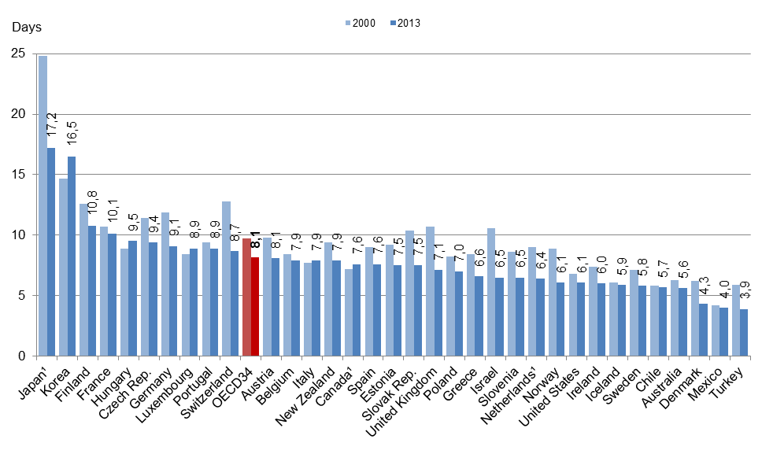
Μέση διάρκεια νοσηλείας παραμονής στο νοσοκομείο έτος 2000 και 2013

Slide 25
Δείκτες στην υγειονομική περίθαλψη
√Δείκτες αποδοτικότητας όπως η τεχνική αποδοτικότητα, δείκτες οικονομικής αξιολόγησης, όπως ο λόγος κόστους και αποτελεσματικότητας.
√Σύνθετοι κοινωνικοοικονομικοί δείκτες (όπως π.χ. εισόδημα, κατοικία, συνθήκες εργασίας)
√Δείκτες πολιτικής της υγείας (πολιτικών επιλογών, κατανομής πόρων, οργανωτικού πλαισίου κ.α.)

Slide 26
Τα Τέσσερα Κριτήρια Αξιολόγησης
της Απόδοσης ενός Συστήματος Υγείας
Ισότητα (Equity)
- Πρόσβαση και Χρήση Υπηρεσιών (π.χ. ΠΦΥ)
- Παραοικονομία
- Ανισότητα στις παροχές των Ταμείων
(Αξιακός Χώρος)
2. Αποδοτικότητα (Efficiency)
- κατανομή «μείγματος» πόρων: υλικών και ανθρώπινων (κατενεμητική)
- ελλείμματα (οικονομική αποδοτικότητα)
- χρήση πόρων (τεχνική αποδοτικότητα)
(Οικονομικός Χώρος)
3. Αποτελεσματικότητα (Effectiveness- Outcomes)
- Διαπίστευση (Παροχή υπηρεσιών βάση προτύπων- Accreditation)
- Quality assurance - clinical protocols
- Δείκτες κλινικής απόδοσης (θνησιμότητα, επαναεισαγωγή κ.α)
- Βελτίωση Υγείας Πληθυσμού (θνησιμότητα, ποιότητα-QUALYs κ.α.)
(Ποιοτικός Χώρος)
4. Ανταποκρισιμότητα (Responsiveness)
- Ικανοποίηση Ασθενών και Ποιότητα ζωής
- Προσδοκίες Πολιτών από το Σύστημα
(Κοινωνικός Χώρος)
Σισσούρας Α., Οι Σημερινές Προκλήσεις του Μάνατζμεντ στην Υγεία, Πρόγραμμα Σπουδών «Διοίκηση Μονάδων Υγείας», Ανοιχτό Πανεπιστήμιο Κύπρου

Slide 27
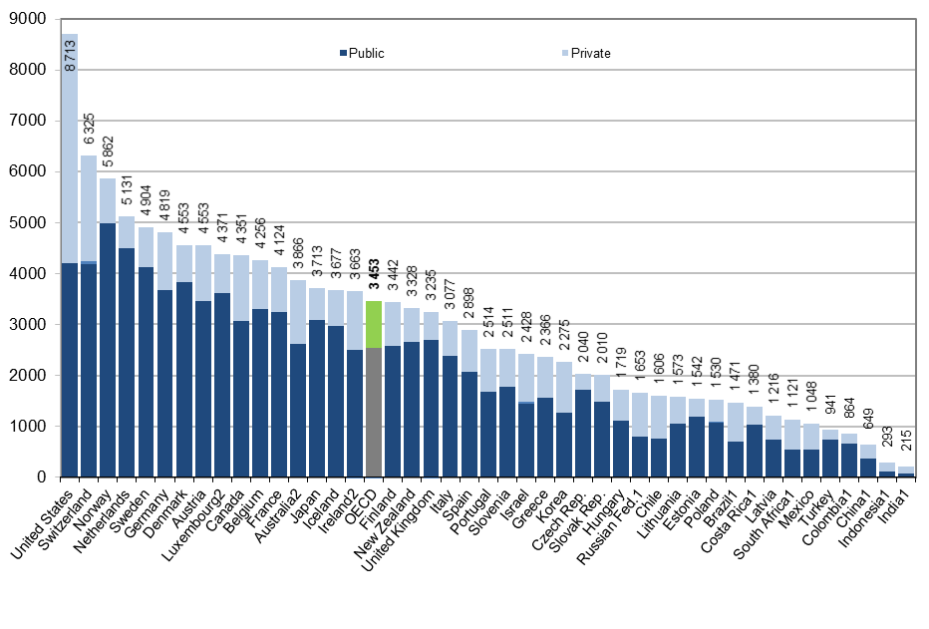
Δαπάνες υγείας ανά κάτοικο το 2013

Slide 28
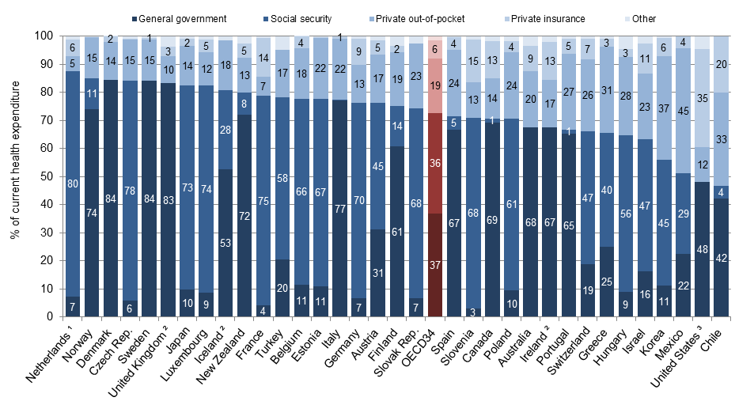
Οι δαπάνες διαφέρουν από το είδος της χρηματοδότησης

Slide 29
Δείκτες υγείας ΟΟΣΑ
Το προσδόκιμο ζωής συνεχίζει τη σταθερή ανοδική του πορεία στις χώρες του ΟΟΣΑ με μέσο ρυθμό αύξησης 3‑4 μήνες κάθε χρόνο. Το 2013 το προσδόκιμο ζωής κατά τη γέννηση έφτασε τα 80,5 έτη κατά μέσο όρο σημειώνοντας αύξηση άνω των 10 ετών από το 1970.
Η Ελβετία, η Ιαπωνία και η Ισπανία είναι επικεφαλής μίας ομάδας οκτώ χωρών του ΟΟΣΑ στις οποίες το προσδόκιμο ζωής ξεπερνά πλέον τα 82 έτη.

Slide 30
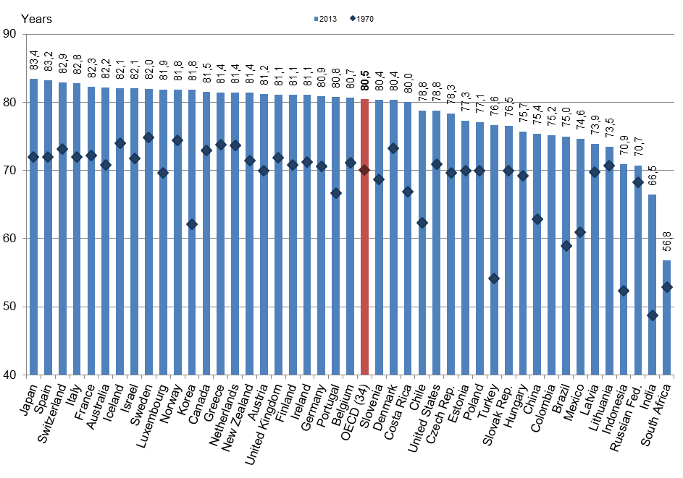
Το προσδόκιμο ζωής κατά τη γέννηση το 1970 και το 2013

Slide 31
Βρεφική θνησιμότητα
√Στις μη αναπτυσσόμενες χώρες παρατηρείται αύξηση του ποσοστού της βρεφικής θνησιμότητάς.

Slide 32
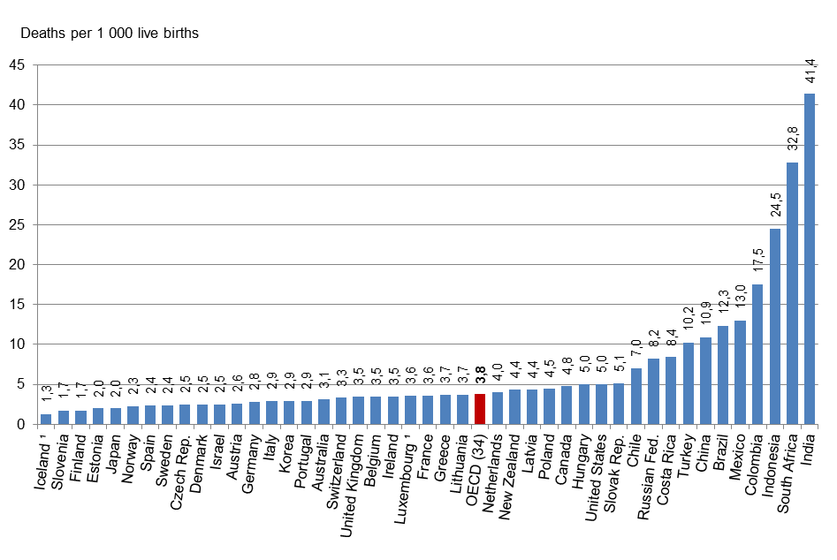
Η βρεφική θνησιμότητα το 2013

Slide 33
Η δημόσια υγεία στις Ευρωπαϊκές Χώρες
Δεδομένης της σύγχρονης ανάγκης να μειωθούν τα δημοσιονομικά ελλείμματα σε πολλές χώρες, οι κυβερνήσεις μπορεί να βρεθούν προ δύσκολων πολιτικών επιλογών βραχυπρόθεσμα.
Είτε θα πρέπει να περικόψουν τις δημόσιες δαπάνες για την υγεία, είτε να περικόψουν δαπάνες σε άλλους τομείς είτε να αυξήσουν τους φόρους ή τις εισφορές κοινωνικής ασφάλισης για τη μείωση των ελλειμμάτων τους.

Slide 34
Η δημόσια υγεία στις Ευρωπαϊκές Χώρες
Η βελτίωση της παραγωγικότητας του τομέα της υγείας μπορεί να συμβάλλει στην εξισορρόπηση αυτών των πιέσεων, π.χ. μέσω της πιο αυστηρής αξιολόγησης των τεχνολογιών υγείας ή της αυξημένης αξιοποίησης των τεχνολογιών πληροφόρησης και επικοινωνίας (e Health).
Οι πρωτοβουλίες αυτές μπορεί επίσης να έχουν ως πρόσθετο όφελος τη βελτίωση της ποιότητας της περίθαλψης, που είναι ένας άλλος τομέας συνεργασίας ανάμεσα στον ΟΟΣΑ και την Ευρωπαϊκή Επιτροπή.

